Slide 1
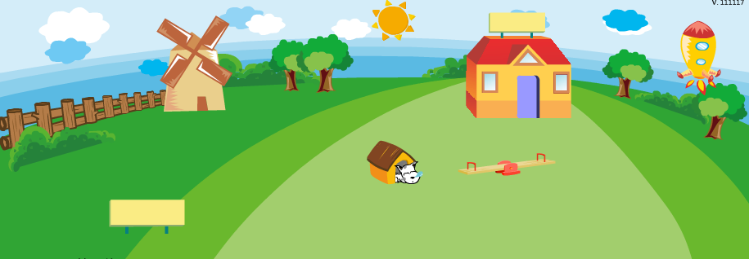
明日書店使用教學
(學生端)

Slide 2

身教式持續安靜閱讀
(MSSR)
明日書店
需要使用電腦，有更多好處

Slide 3
「明日書店」帶動 MSSR
五方面的提升
協助老師瞭解個別學生閱讀狀況
  老師透過管理學生閱讀歷程，協助個別學生
擴展學生閱讀興趣與視野
  同儕互相推薦書籍、分享閱讀經驗
引導學生寫作 (說書人)
  以畫圖與撰寫文字的方式進行，小學可以稱為橋梁寫作
訓練口語表達能力 (說書人)
  學生在全班面前分享自己推薦，及回答其他同學的問題
建立親師生閱讀社群
  帶動家長經營自己的「明日書店」，形成一個終身閱讀社群

Slide 4



明日書店：簡介
在學校早上，學生們都會進行晨讀的活動
明日書店是接續著閱讀之後的一項活動，透過系統編輯的方式去分享書籍
閱讀
編輯書籍推薦
分享

Slide 5
系統介紹

Slide 6
功能介紹與使用流程 (一)
◎學生挑選想看的書籍並看完後，進入閱讀登記系統，
輸入自己閱讀的書本之條碼。
◎登記完書後，學生到自己的書店裡進貨，並依據自己的閱讀狀況回答問題。
閱讀登記
書籍推薦
◎學生閱讀完書籍，可針對書籍內容進行四種推薦方式：「評星」、「繪圖」、「文字」、「錄音」。
互動分享
◎學生可以坐火箭到同學家，觀賞同儕書店裡所推薦的書籍，遇到自己喜歡的書，也可以直接訂閱；同樣的，同學也可以到自己的書店參觀。12 139

Slide 7
功能介紹與使用流程 (二)
◎每周每月都會統計學生的推薦點讚、星球點讚與書籍排行，供學生參考熱門的書籍與參觀做得不錯的推薦與佈置。
排行榜
◎可藉由推薦、訂閱書籍、拜訪朋友….等方式獲得獎勵(葵幣)，也可以使用葵幣到商店購買物品，裝飾、佈置自己的書店園地。
獲利與消費
◎學生能夠自行修改密碼、設定星球的樣貌，以及上傳自己的大頭貼照片。此外，學生也可以設定書店店員的招呼語，打造專屬於自己的個人化書店。
個人化

Slide 8
使用流程(一)
閱讀登記
登記頁面
學生進入閱讀登記
步驟 1 : 輸入欲登記的書籍編號
步驟 2 : 回答閱讀相關問題

Slide 9
使用流程(二)
書籍推薦
製作推薦
在書架上選擇一本書做推薦
評星推薦
文字推薦
繪圖推薦
錄音推薦
聊書推薦
書籍上架
選擇推薦過的書籍上架

Slide 10
使用流程(三)
互動分享
拜訪朋友書店
拜訪同學的明日星球
找到朋友的書店
加入好友
觀看並訂閱朋友書籍
觀看朋友上架的推薦書籍
訂閱書籍

Slide 11
使用流程(四)
排行榜
觀看熱門資訊
觀看每周每月熱門的書籍
觀看每周每月上榜的推薦與布置

Slide 12
使用流程(五)
獲利與消費
排行榜
獲利方法(一)
獲利方式(二)
購買物品
進入商店
選擇並購買喜歡的物品
書店裝飾
進入書店園地
佈置書店園地

Slide 13
使用流程(六)
個人化
書店設定
密碼修改
星球樣貌
照片上傳
設定招呼語

Slide 14
閱讀登記

Slide 15
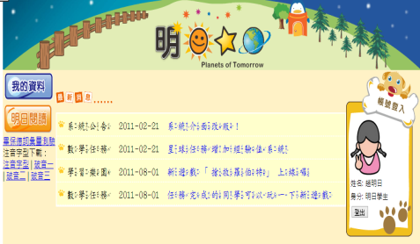
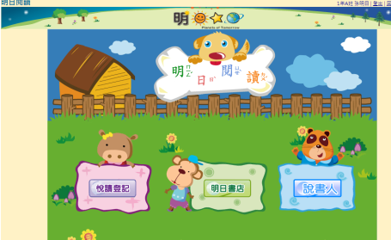
學生進入閱讀登記(1)
1
選擇學校
登入帳號、密碼
2
點選【明日閱讀】
3
點選【閱讀登記】

Slide 16
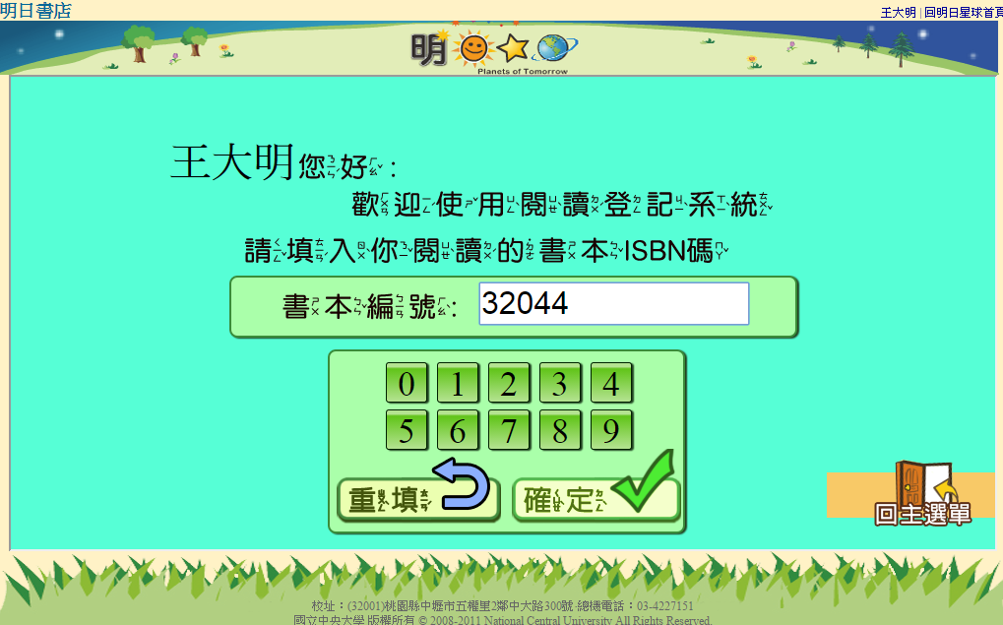
學生進入閱讀登記(2)
1
輸入【書本條碼】
按下【確定】送出
2

Slide 17
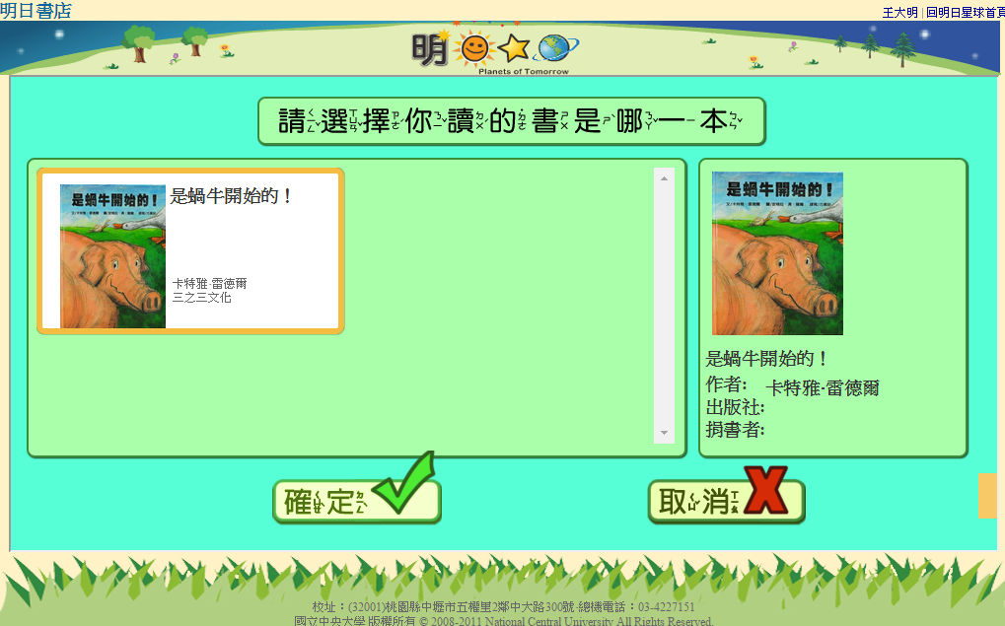
學生進入閱讀登記(3)
選擇正確書籍資訊
1
2
按下【確定】送出

Slide 18
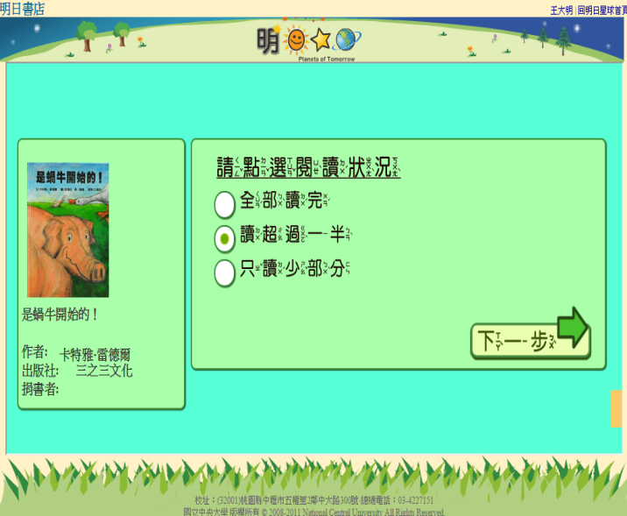
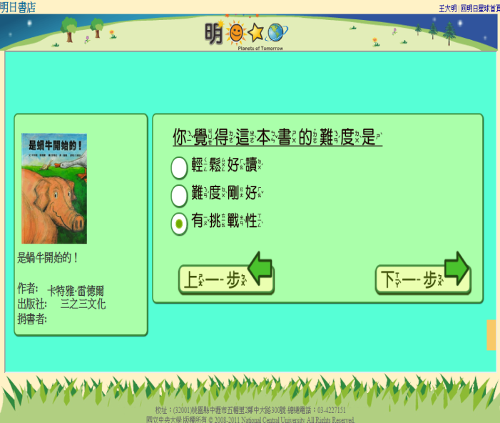
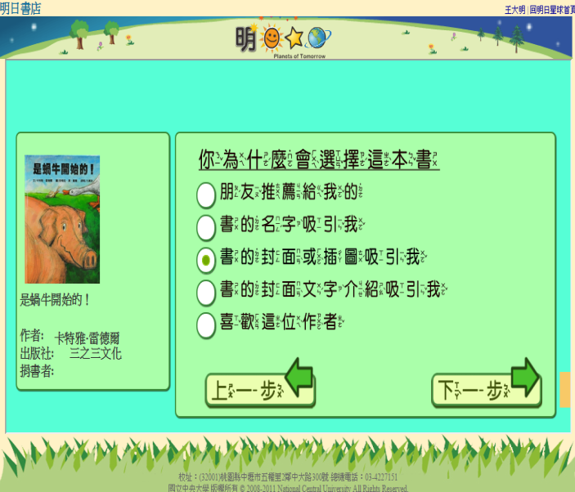
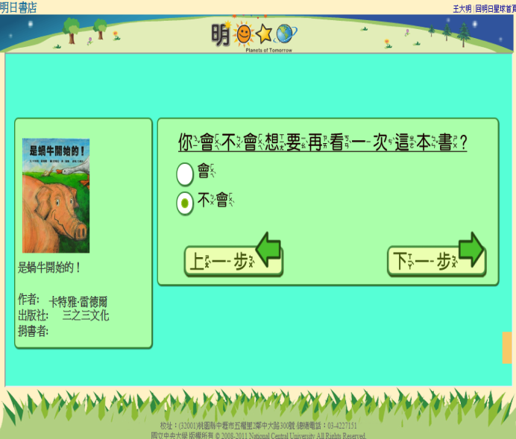
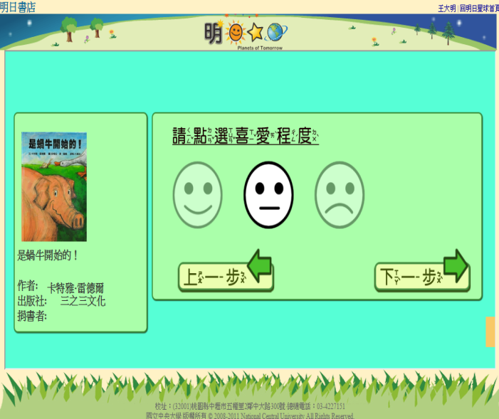
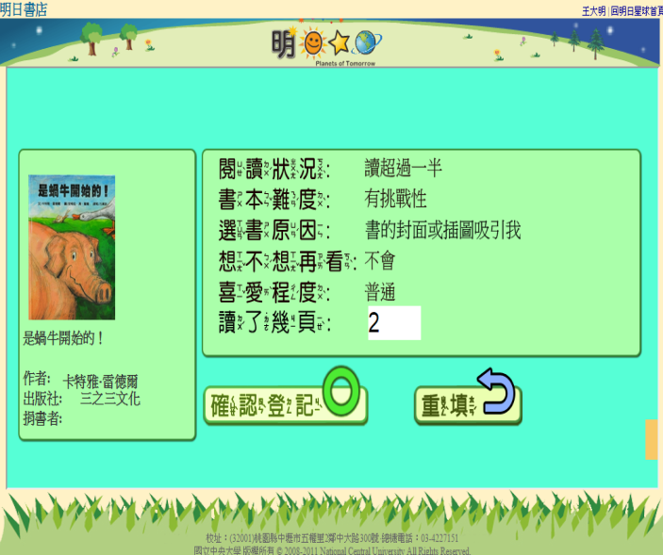

書店進貨拆封(2)：回答閱讀問題
1
2
3
4
5
6
依據閱讀狀況回答問題，完成閱讀登記後，表示進貨成功

Slide 19
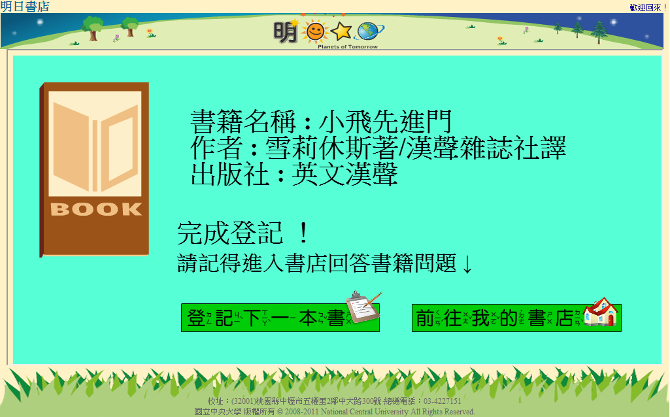
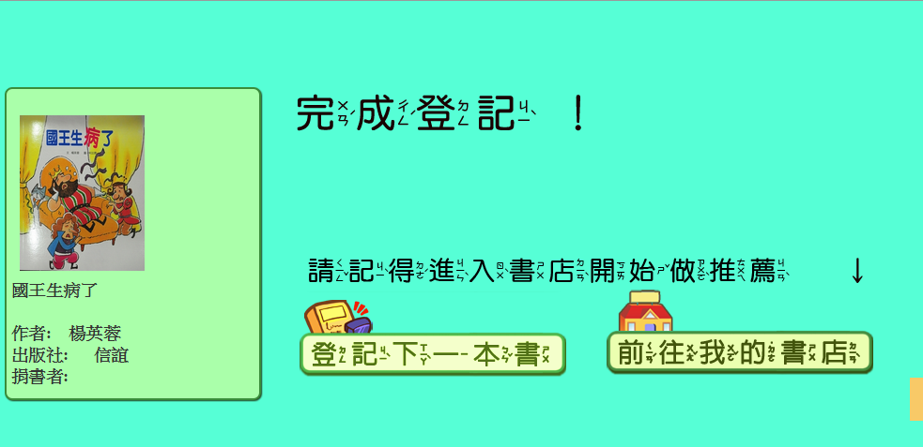
學生進入閱讀登記(4)
可繼續登記下一本書，或到書店回答問題。

Slide 20
書籍推薦
製作推薦

Slide 21
學生登入明日書店 (1)
1
選擇學校
登入帳號、密碼
2
點選【明日閱讀】
3
點選【明日書店】

Slide 22
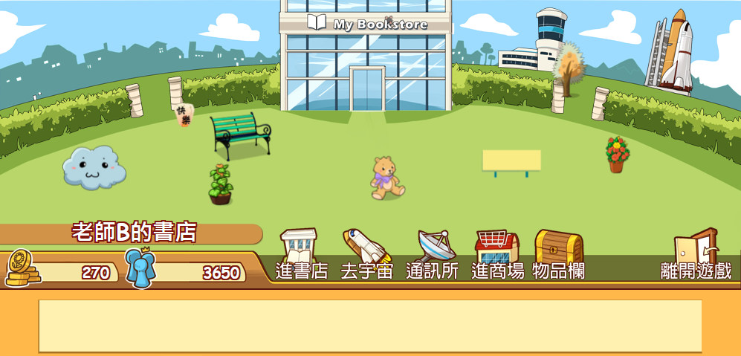

學生登入明日書店 (2)
4
點選進入書店

Slide 23
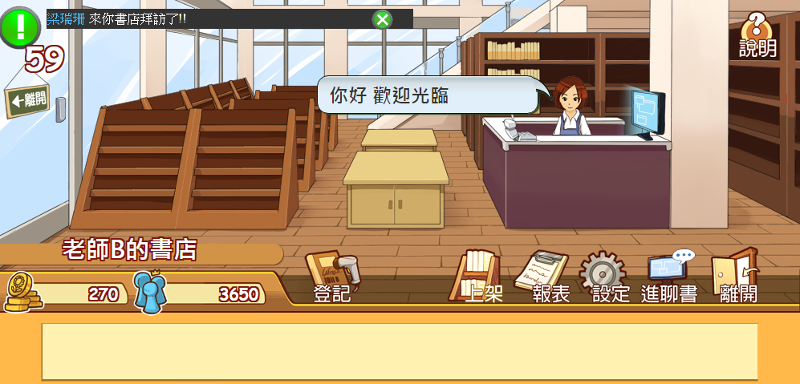
推薦方式：選擇一本書開始推薦(1)
1
點選【我的書店】
下方的書架

Slide 24
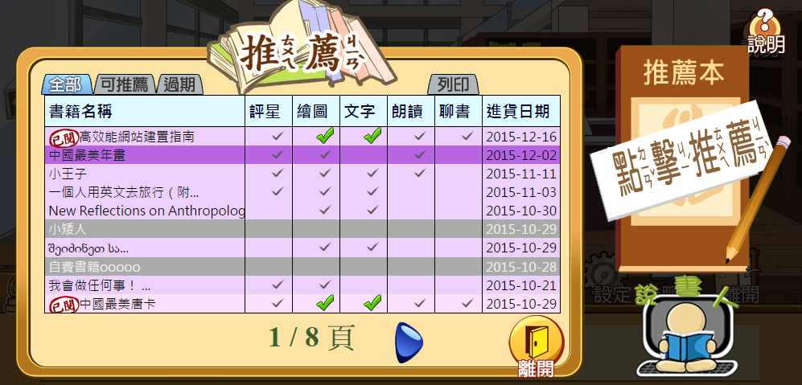
推薦方式：選擇一本書開始推薦(2)
3
2
所有進貨的書籍都會出現在這裡，學生可以點選想要推薦的書籍。有 打勾 的表示已完成推薦。
點選【點擊推薦】

Slide 25
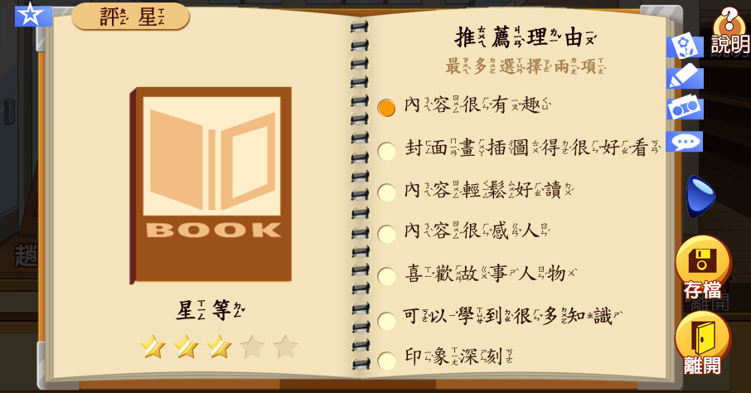
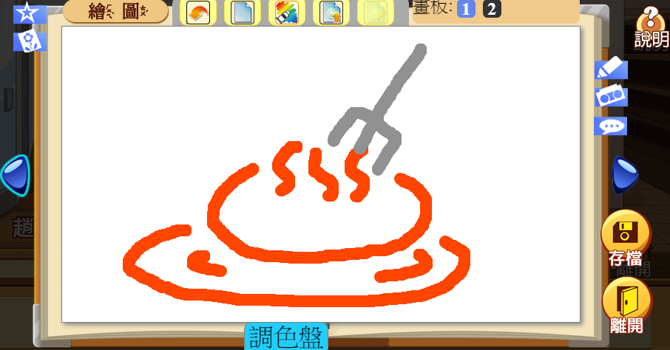
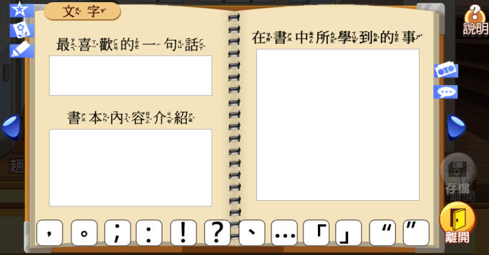
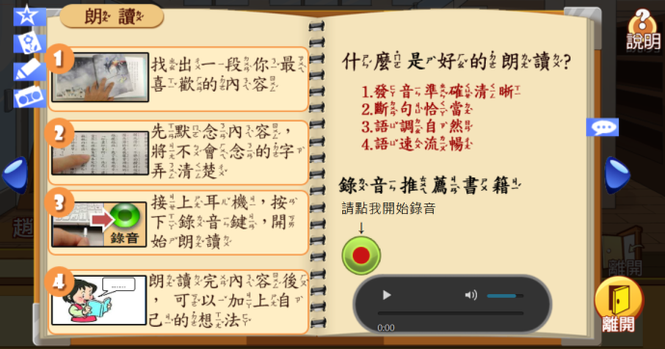
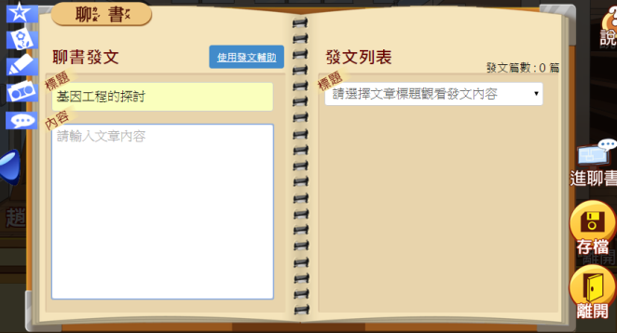
四種書籍推薦方式
評星
繪圖
文字
錄音朗讀
聊書
學生可自行決定不同推薦方式的順序

Slide 26
推薦方式：評星
2
點選右邊頁籤
可跳到其他推薦頁面
1
評星
決定書籍評等，並且選擇推薦理由 (最多選2項)

Slide 27
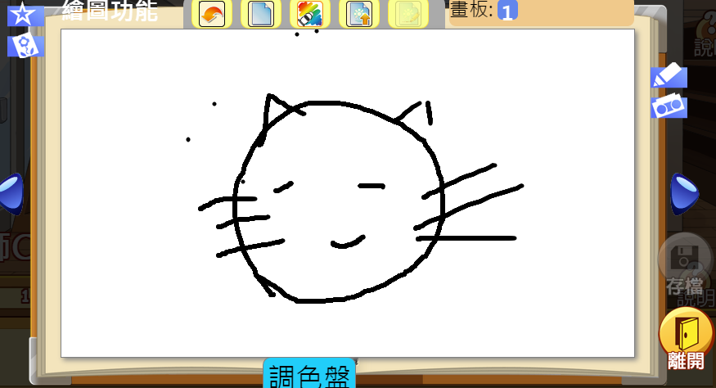





推薦方式：繪圖(1)
2
五種快速鍵功能
回復 ：回復上一筆動作
清空畫布 ：想要重畫時，可以一次將畫布清空
更換底色 ：可以一次將底色塗滿
上傳圖片 : 可以將自己喜歡的底圖做上傳
存檔 ：完成塗鴉後，記得要按下存檔
繪圖
1
點擊【調色盤】，可展開細部功能
看完書後，畫出書中喜歡的畫面或自行創作

Slide 28
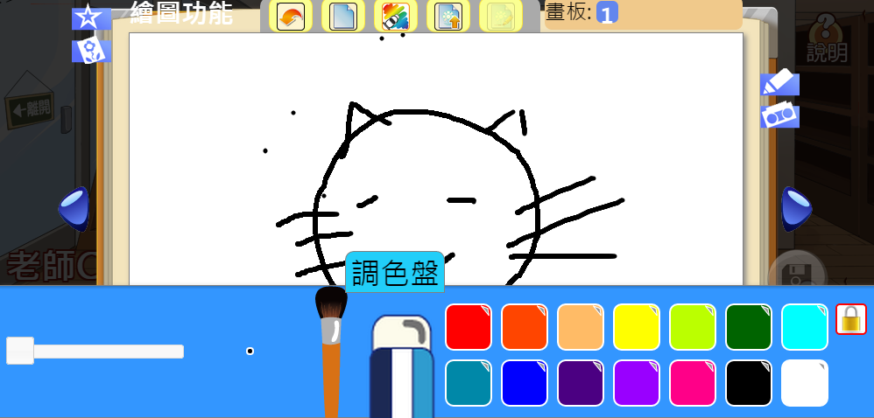
推薦方式：繪圖(2)
選擇完畫筆項目後，調色盤將會自動縮入下方，若想要讓調色盤保持展開的狀態，可按下【按鈕鎖】
1
2
拖曳正方形處可以決定畫筆粗細
點選任一顏色兩下，可選擇該顏色深淺

Slide 29
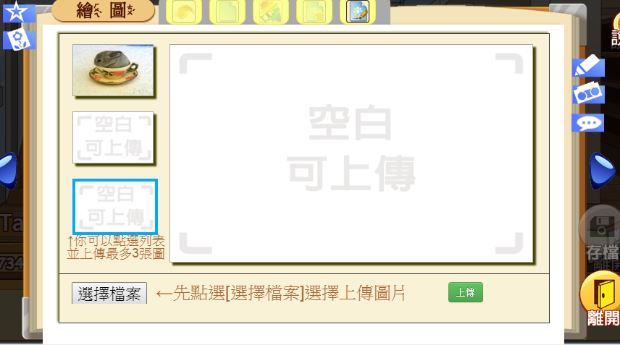
推薦方式：繪圖(上傳圖片)
點選上方工具列【上傳】按鈕開啟上傳頁面
繪圖上傳
上傳電腦中的jpg圖片檔

Slide 30
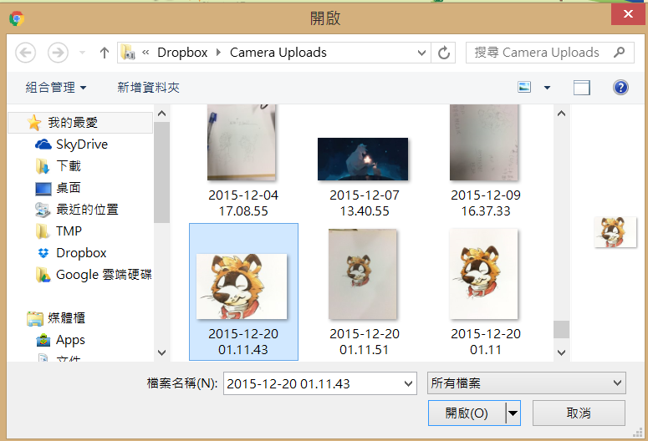
推薦方式：繪圖(上傳圖片)
1
點選想要上傳的圖片欄位，最多有3個欄位可提供上傳
點選【選擇檔案】
開始選擇檔案
2
3
找到想要上傳的圖片並選擇，此功能只提供jpg圖片上傳，請注意
選擇好後殿選【開啟】
3

Slide 31
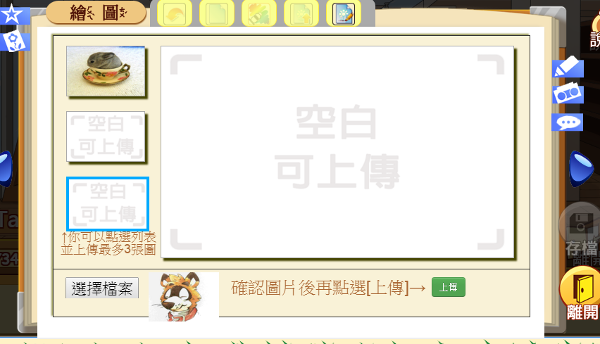
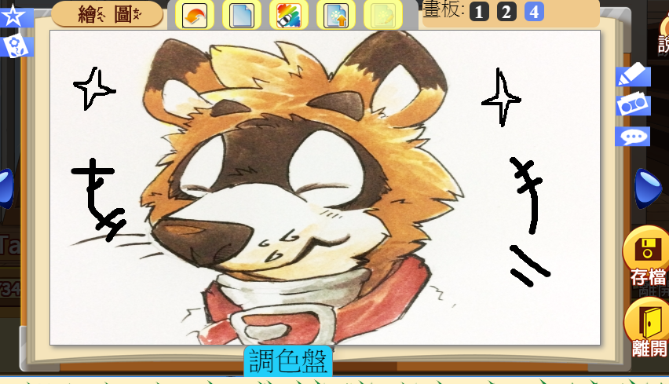
推薦方式：繪圖(上傳圖片)
5
返回繪圖介面
4
點選【上傳】按鈕上傳圖片
選擇第幾張圖片
返回繪圖界面後可對圖片加工

Slide 32
推薦方式：文字
文字
寫出推薦書籍的感想及內容介紹

Slide 33
推薦方式：錄音
1
按下【允許】鍵後，會跳出右邊畫面，按下【●】便可開始錄音
朗讀
口語介紹這本書

Slide 34

推薦方式：聊書
可觀閱以前發表過的內容
聊書發文後可點選【進聊書】進入聊書頁面開始進行聊書
發表起聊書討論串，填寫發表主題與內容，發起討論
聊書
寫出想要討論的主題及內容

Slide 35
小提醒
這裡會顯示學生閱讀書籍的推薦進度
選擇其中一本書，點選【點擊推薦】，所有的推薦內容都可以重複修改

Slide 36
書籍推薦
書籍上架

Slide 37
書籍上架(1)
選擇推薦過的書籍上架
1
點選左方書架或是書架上的一本書，開始上架

Slide 38
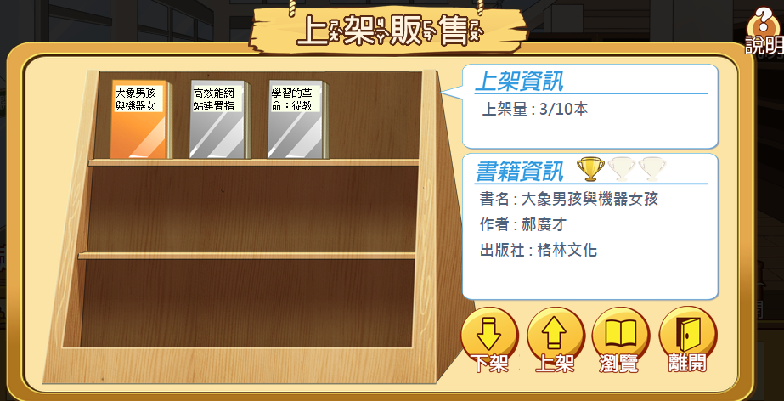

書籍上架(2)
選擇推薦過的書籍上架
顯示已經上架的書籍以及老師給的分數
2
點選【上架】
2
3
將完成推薦的書籍上架，其他人才能夠看見自己的推薦內容

Slide 39
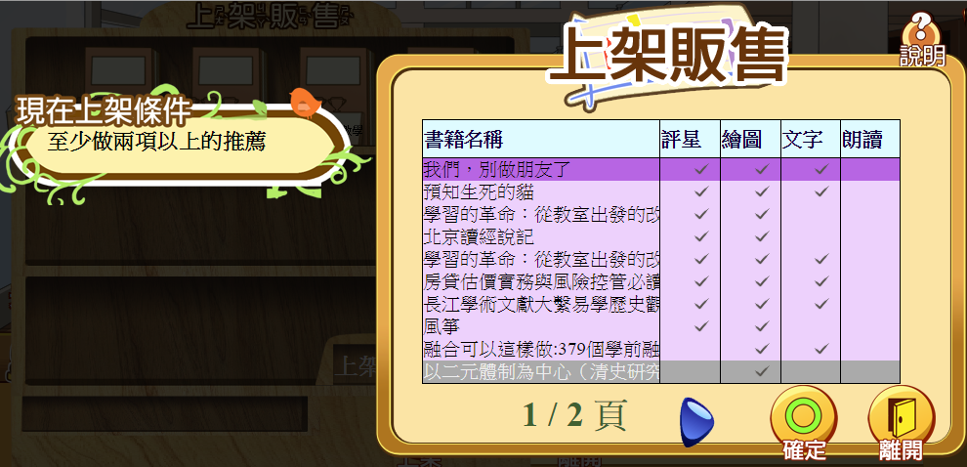
書籍上架(3)
選擇推薦過的書籍上架
點選要上架的書籍
3
4
確定
2
3
將完成推薦的書籍上架，其他人才能夠看見自己的推薦內容

Slide 40
書籍上架(3)
選擇推薦過的書籍上架
上架完成後，畫面會跳轉到此頁面，顯示已上架的所有書籍
老師給作品的評價越高，書皮的質感越高級

Slide 41
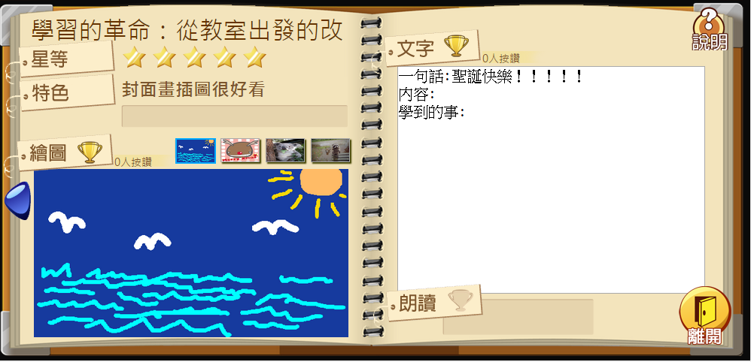
書籍上架(4)
選擇推薦過的書籍上架-檢視內容
1
2
選擇一本書後，點選瀏覽，可檢視、觀看推薦內容

Slide 42
互動分享
拜訪朋友書店

Slide 43
拜訪朋友書店(1)
到太空尋找朋友們的星球
點選右上角小火箭 : 出發到外太空。

Slide 44
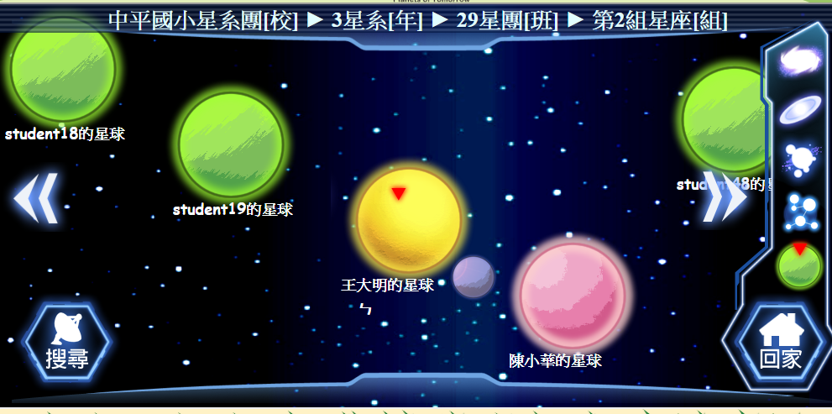
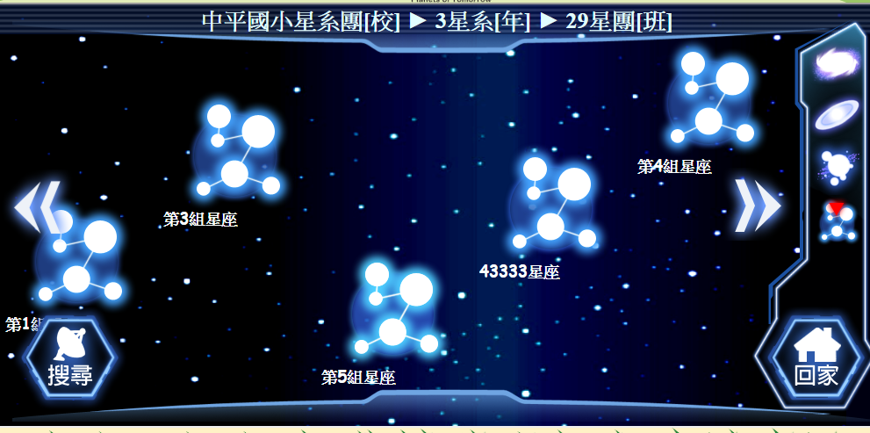
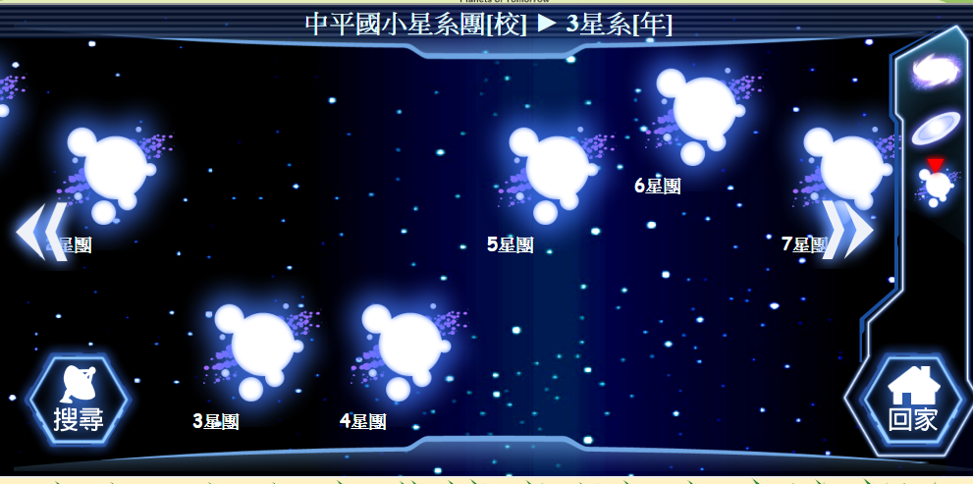
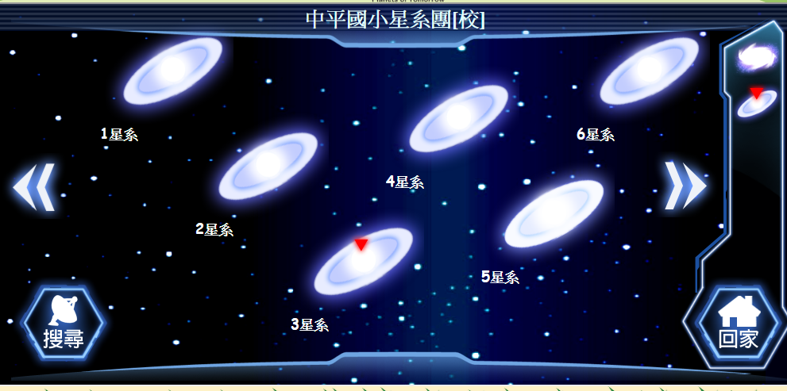
拜訪朋友書店(2)
星球架構
小組
班級
年級
學校
按照小組、班級、年級找到對應位置，來拜訪其他同學的書店

Slide 45
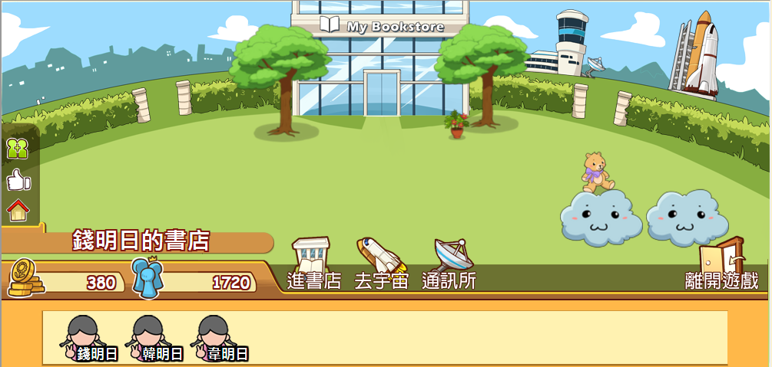
拜訪朋友書店 (3)
找到朋友的書店
參觀朋友的書店

Slide 46
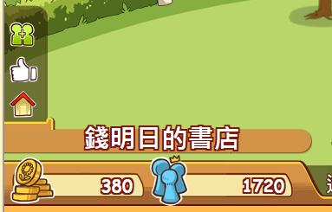

拜訪朋友書店(4)
加入好友
參觀同學的書店時，點選【加入好友】，可將同學設定為自己的好友
朋友列表：在自己的書店頁面下方，可看到好友列表，任意點選可快速到達朋友的星球參觀

Slide 47
拜訪朋友書店(5)
按讚
參觀同學的書店時，點選【讚】，可以給同學一個好的評價

Slide 48
互動分享
觀看並訂閱朋友的書籍

Slide 49
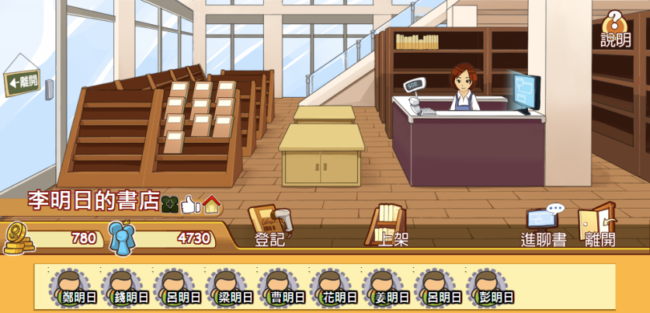
拜訪朋友書店(5)
觀看朋友上架的推薦書籍
點選朋友書店裡左邊的書架
1
2
3
選取架上其中一本書籍後，點選【瀏覽】，
可觀看朋友推薦的內容

Slide 50
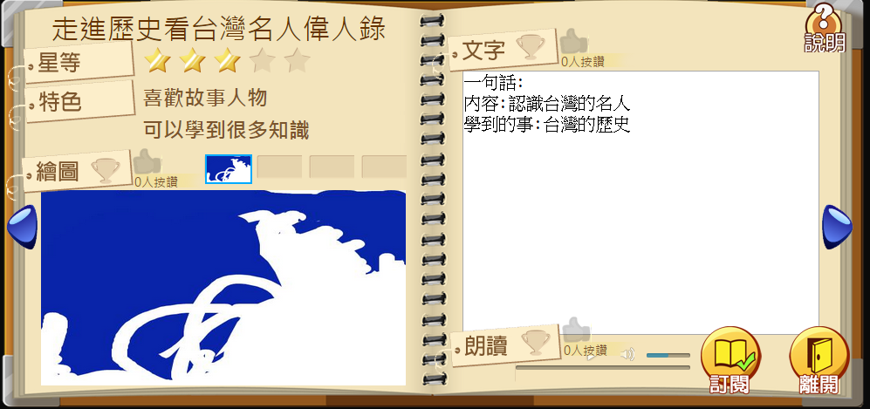
拜訪朋友書店(6)
訂閱書籍
4
觀看朋友的推薦作品，喜歡的話，可以點選左下方【訂閱書籍】 ，向朋友訂閱此書。

Slide 51
拜訪朋友書店(7)
書籍按讚
5
觀看朋友的推薦作品，喜歡的話，可以點選左下方幫書籍【按讚】

Slide 52
獲利與消費
獲得葵幣

Slide 53







獲得葵幣：獲利方式(1)
努力做推薦
成功推薦書籍給同學
+100
+100
+
+100
+300
每天閱讀時間認真閱讀
並仔細登記
去書店推薦，除了「評星」推薦，每一項可以獲得100金幣
如果成功讓一位同學接受推薦
並且同時也閱讀這本書
( 完成閱讀登記、進貨流程 )

Slide 54


獲得葵幣：獲利方式(2)
時常拜訪朋友的書店
接受朋友的推薦並閱讀
+
+100
+10
每天前五次
搭火箭到
同學的書店
挑選喜愛的書
按下預訂書本
去書櫃找出這本書閱讀並且登記

Slide 55
獲利與消費
購買物品

Slide 56
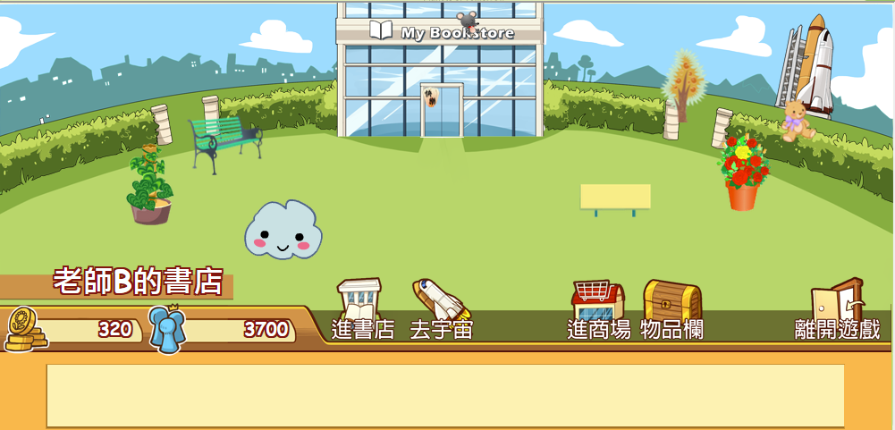

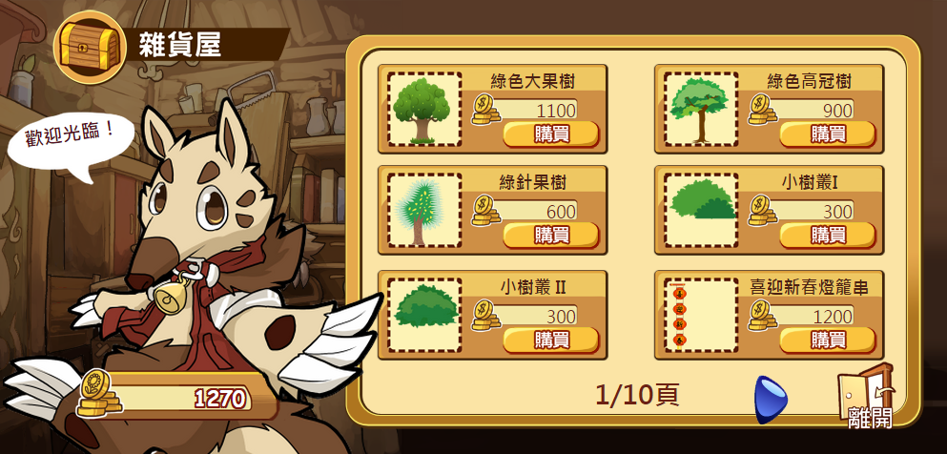
購買物品(1)
進入商店
點選進商場
進入商場
商場內琳瑯滿目的商品
商店

Slide 57
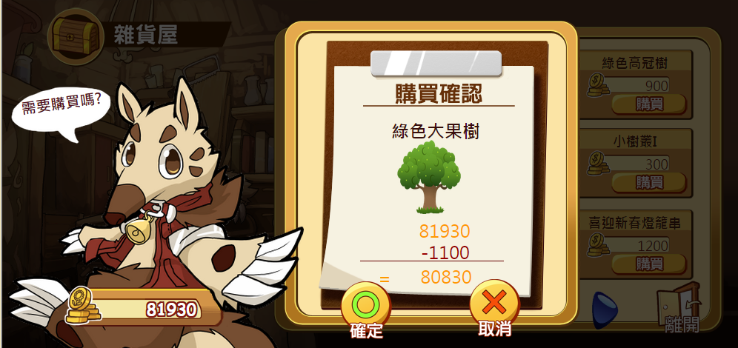
購買物品(2)
選擇並購買喜歡的裝飾品
購買
點選想要購買的商品圖示，按下【○】即購買完成。

Slide 58
排行榜
觀看熱門資訊

Slide 59
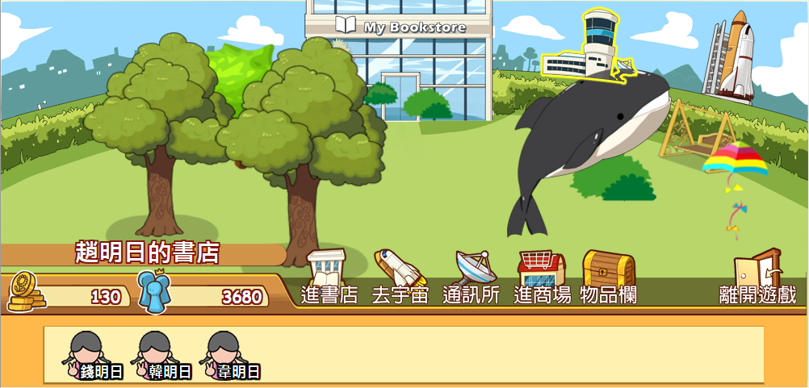
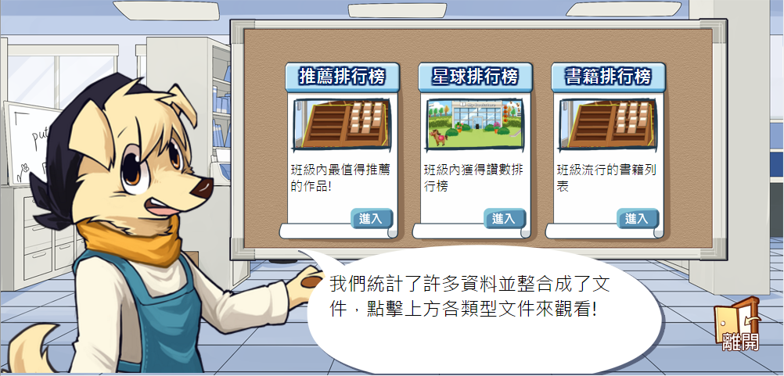
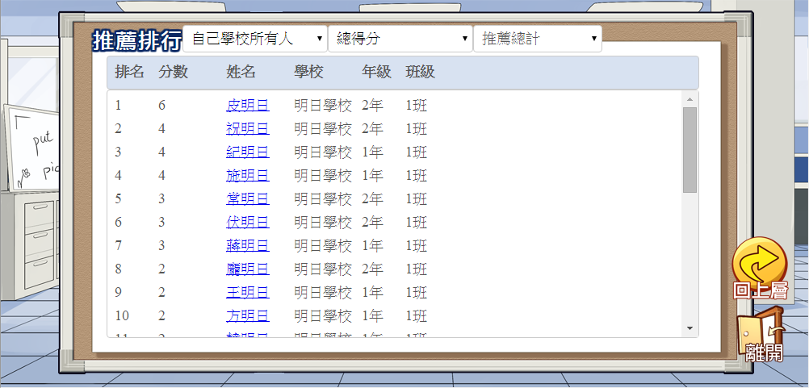
排行榜：觀看熱門資訊
點選進入通訊所
選擇想要觀看的排行內容進行觀看，點及姓名則可拜訪別人的星球

Slide 60
獲利與消費
書店裝飾

Slide 61

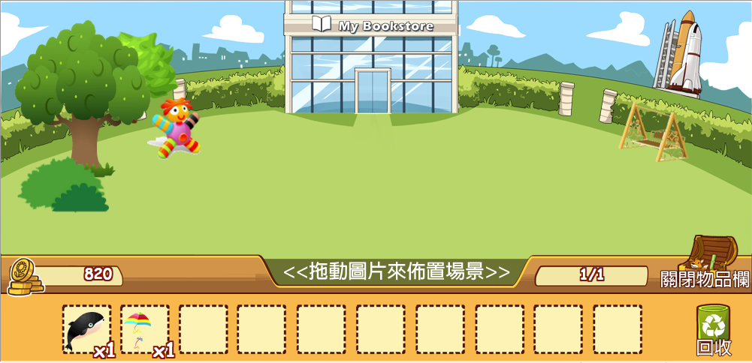
書店裝飾：進入書店外園地(1)
選取箱子圖示
開啟物品欄
物品欄顯示所有已購買的物品

Slide 62


書店裝飾：佈置書店園地(2)
「物品欄」中顯示所有已購買的物品。
拖拉物品到書店園地裡，可自由擺放物品位置。
完成擺設後，記得再次點選箱子圖示

Slide 63
佈置書店園地：賣出物品(1)
將裝飾品拖拉至回收桶，即可將物品賣出。

Slide 64
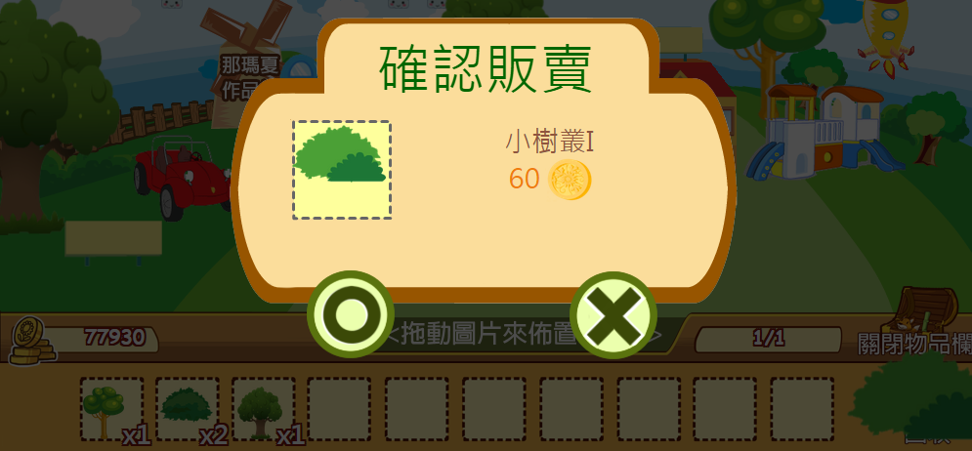
佈置書店園地：賣出物品(2)
物品回收價格為原購價的1 / 5倍
點選○
可將物品賣出

Slide 65
個人化
書店設定

Slide 66
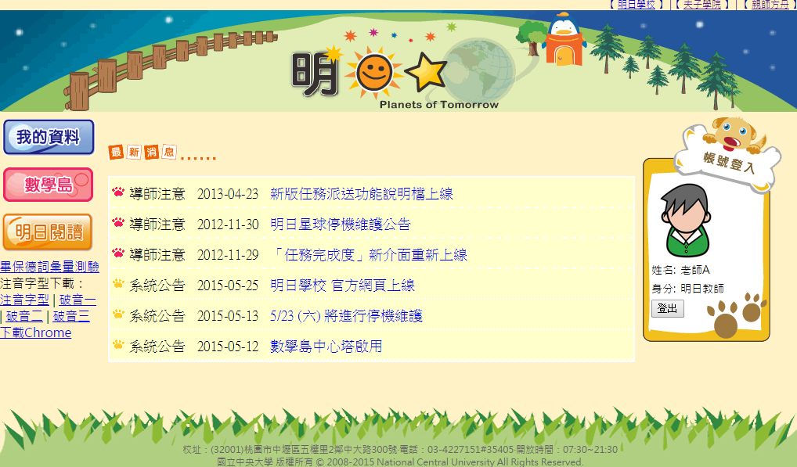
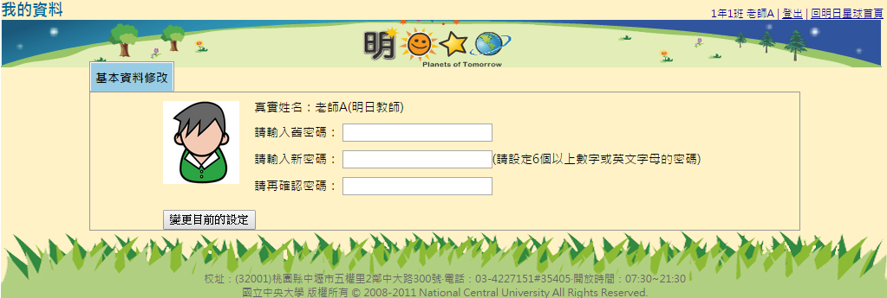
書店設定：密碼修改
點選「我的資料」
2
在空格內
輸入新密碼
1

